Slide 1
파이썬(Python)
소개
파이썬 설치하기
파이썬 시작하기
프로그램 파일 생성, 구동, 저장
파이썬 파일을 불러오기
변수에 값 저장
입력, 출력
조건부 수행
반복
리스트
함수
출력 형식

Slide 2
파이썬을 배우는 이유
컴퓨터를 동작시키는 언어를 배워서 컴퓨팅 사고력을 익힌다.
절차적으로 진행하는 작업을 이해
2. 컴퓨터가 할 수 있는 일과 할 수 없는 일을 알게된다.
컴퓨터의 능력과 한계를 이해한다.

Slide 3
3. 작은 프로그램을 완성할 수 있는 능력을 키운다.
작은 프로그램이라고 하더라도 기본적인 기능을 갖추어야 한다.
대규모 프로그램도 결국 작은 프로그램들의 결합으로 완성
4. 다른 프로그래밍 언어를 배울 수 있는 토대를 갖는다.
하나의 프로그래밍 언어를 익히면 다른 프로그래밍 언어를 쉽게 배울 수 있다.
프로그래밍 언어들은 서로 유사한 부분을 공유한다.
JAVA, C++ 등

Slide 4
5. 작성된 프로그램 코드를 읽을 수 있는 능력을 키운다.
다른 사람이 작성한 프로그램을 이해하여 본인의 작업에 도움을 받을 수 있다.
소프트웨어의 동작 원리를 파악하여 개선할 점을 제시할 수 있다.

Slide 5
파이썬
1991년 처음 만들어 짐
인터프리터 언어의 일종
high-level 언어
객체지향(object-oriented) 개념을 포함
단순한 형식과 쉬운 가독성(readability)을 목표
오픈소스(open-source) 소프트웨어로 비영리 단체에 의해 운영
– 무료 사용

Slide 6
인터프리터(Interpreter) 언어
컴파일 과정을 거치지 않고 실행되는 컴퓨터 프로그램 언어
Python, MATLAB, BASIC 등의 언어
언어가 단순하다.
인터프리터 : 인터프리터 언어로 작성된 프로그램을 수행하는 프로그램

Slide 7
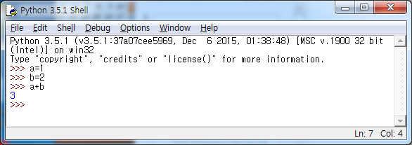
IDLE: Integrated Development and Learning Environment (Integrated Development Environment 의 일종)
파이썬을 이용하기 위해서는 IDLE를 설치해야 함

Slide 8
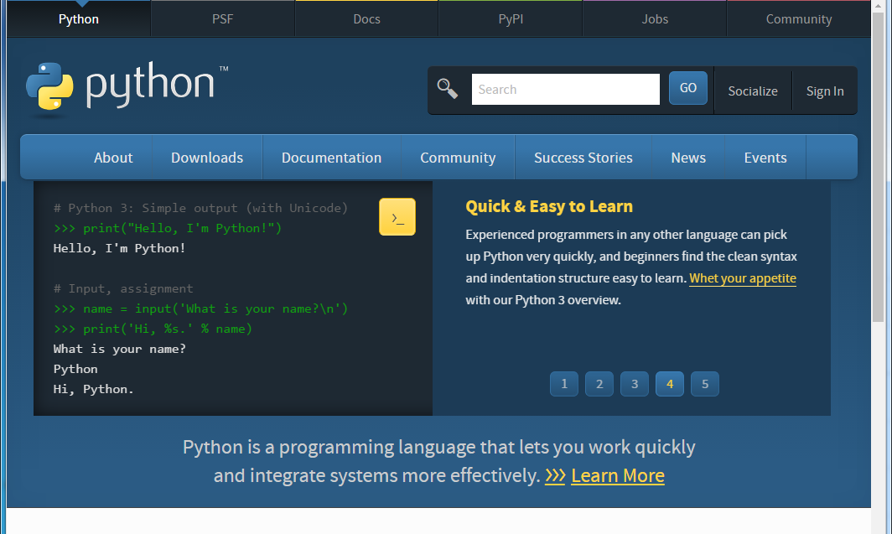
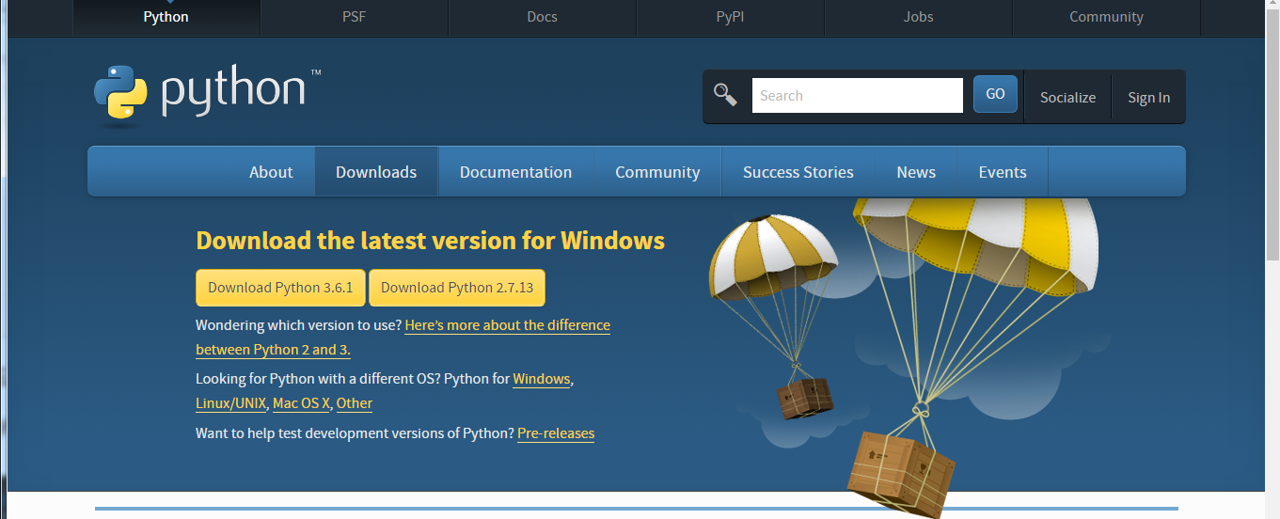
파이썬 다운로드
www.python.org

Slide 9
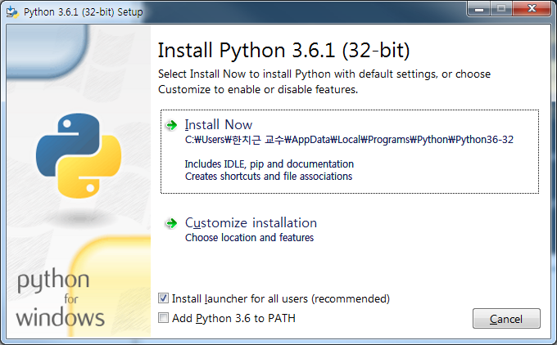
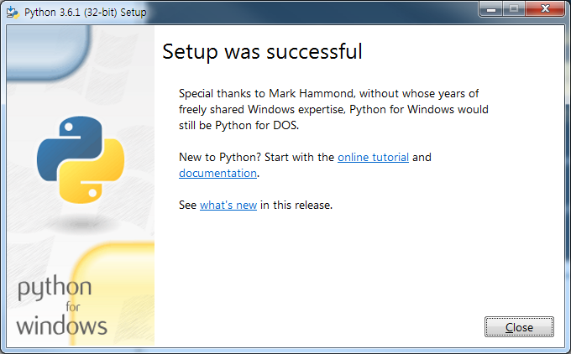
파이썬 설치

Slide 10
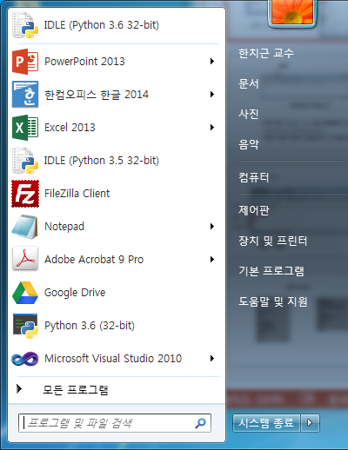
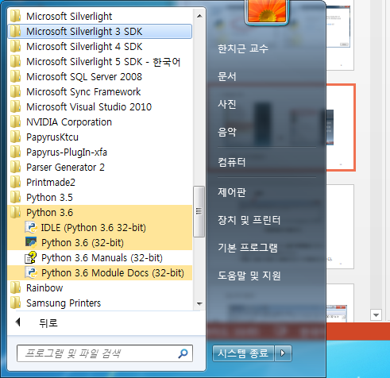
파이썬 시작
or
윈도우 시작 버튼에서

Slide 11
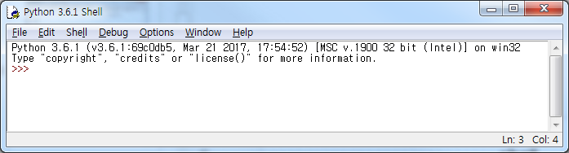
shell
IDLE shell window(창)
shell: OS와 연결할 수 있는 user interface를 말한다.
명령어를 주면 값을 반환하게 된다.
IDLE는 shell window와 editor(편집기) window를 갖는다.

Slide 12
단순 프로그램 예
입력
출력
프롬프트
a=1을 친 후 enter
b=2를 친 후 enter
a+b를 친 후 enter

Slide 13
shell window
>>> a=3
>>> a
3
>>> a=a*a
>>> a
9
>>> b=2
>>> b=b*b
>>> b=b*b
>>> b
16
>>>
>>> a=2
>>> b=3
>>> a-b*a+b/a/3
-3.5
>>> c=5
>>> d=c*2
>>> d
10
>>>

Slide 14
shell window
>>> 3**5
243
>>> 2**4
16
>>> 2/4
0.5
>>> int(2/4)
0
>>>'5'
'5‘
>>> 5
5
>>>
>>> 'abc'
'abc'
>>> "abc"
'abc'
>>> 'abc'+'def'
'abcdef'
>>>'abc''d'
'abcd'
>>> abc
Traceback (most recent call last):
File "<pyshell#53>", line 1, in <module>
abc
NameError: name 'abc' is not defined
>>>
문자 5
숫자 5

Slide 15
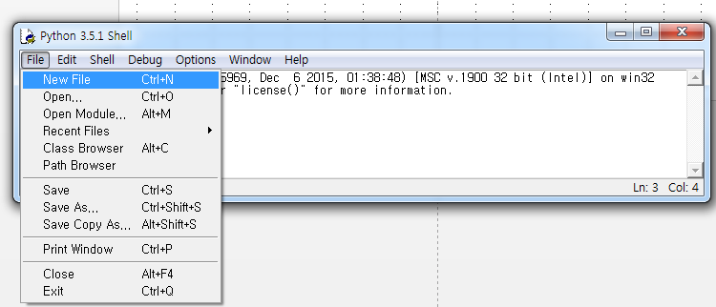
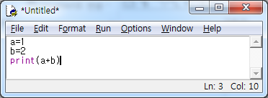
긴 프로그램을 매번 입력할 수 없으므로 파일을 생성해서 저장한다.
New File
편집기 창(editor window)

Slide 16
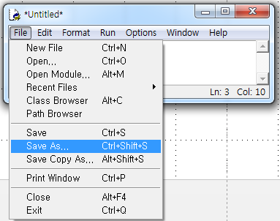
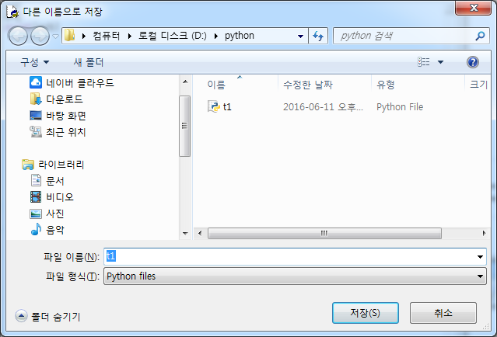
t1.py로 파일 저장
Save As…
t1

Slide 17
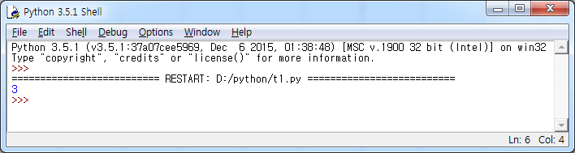
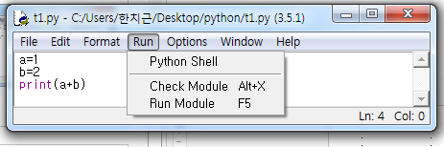
프로그램의 수행
Run – Run Module
F5
editor 창
shell 창

Slide 18
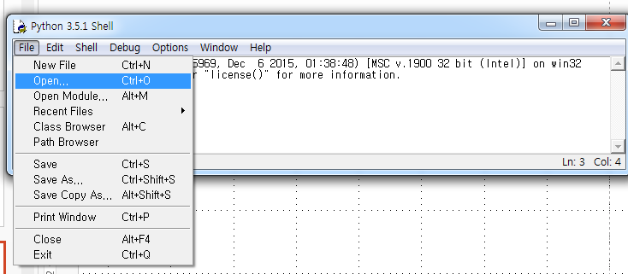
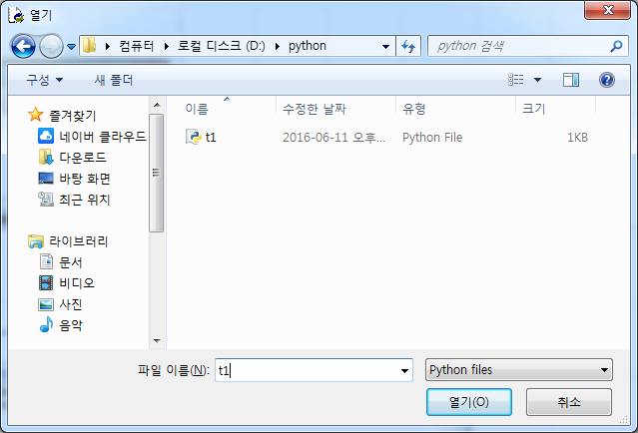
생성된 파일 t1.py를 연다
Open…

Slide 19
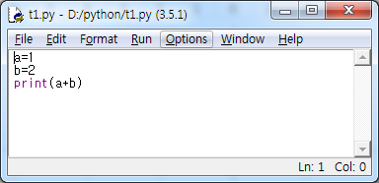
t1.py를 불어 온 후, F5를 눌러 프로그램을 수행한다.

Slide 20
[연습문제]
직사각형의 면적 구하기
가로, 세로를 각각 a, b라고 하고, 면적을 구해 본다.
a와 b에 값을 부여하여 구한다.
파일로 저장한 후 다시 열어서 파일을 확인해 본다.
파일을 수행해 본다.

Slide 21
Python 공부 내용
변수에 값 저장
입력, 출력
조건부 수행
반복
리스트
함수

Slide 22
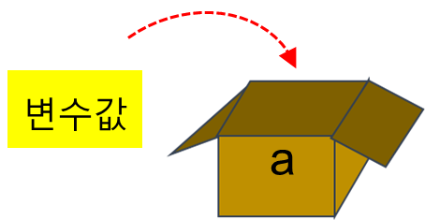
1. 변수에 값 저장
변수명 = 저장할 값 또는 변수명

Slide 23
프로그램 내부에서 변수에 값 지장
a=1
b=2.3
c="school"
d='day‘
e=[1, “bus”, 5.9]
f=a
print(a)
print(b)
print(c)
print(d)
print(e)
print(f)
1
2.3
school
day
[1, ‘bus’, 5.9]
1
>>>
변수가 갖고 있는 값은 연산에 사용 가능
a=1
b=2.3
print(a+1)
print(a+b)
2
3.3
>>>

Slide 24
identifier 구성 방법
변수(variable)이름 이나 함수(function)이름을 identifier라고 한다.
알파벳 a-z, A-Z, _ (underbar, underscore)로 시작한다.
이후에는 복수개의 알파벳 a-z, A-Z, _, 숫자(0-9)가 올 수 있다.
대소문자를 구분한다. abc ≠ ABC
특별문자 @,$,% 등은 사용할 수 없다.

Slide 25
예약어(reserved words)
식별자로 사용할 수 없다.
and del from not while
as elif global or with
assert else if pass yield
break except import print
class exec in raise
continue finally is return
def for lambda try

Slide 26
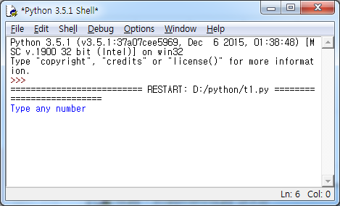
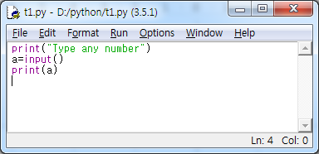
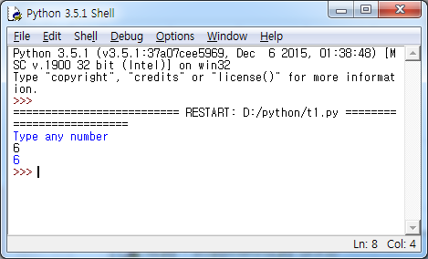
2. 입력, 출력
input, output 사용
input으로 받은 값은 문자로 바로 연산에 사용할 수 없다.
출력
입력
출력

Slide 27
IDLE shell 창
>>> print("Test")
Test
>>> a=input()
xyz
>>> a
‘xyz’
>>> a=input(“Type any number ")
Type any number 5
>>> a
‘5’
Test를 출력한다.
사용자가 문자를 입력하기를 기다렸다가, 입력이 되면 변수 a에 저장한다.
a값을 출력한다.
화면에 Type any number를 출력하고, 사용자가 문자를 입력하기를 기다렸다가, 입력이 되면 변수 a에 저장한다.
사용자가 입력한 문자
5라는 문자

Slide 28
즉, 숫자 입력을 하더라도 내부에서는 문자로 인식된다.
입력
shell창
5라는 문자
편집기 창
a=input("Type any number ")
print(a)
출력
Type any number 5
5
>>>
Type any number 5
Traceback (most recent call last):
File "D:\python\t1.py", line 2, in <module>
print(a+1)
TypeError: Can't convert 'int' object to str implicitly
>>>
a=input("Type any number ")
print(a+1)
a=input(“Type any number “)
print(int(a)+1)
Type any number 5
6
>>>
5라는 문자를 숫자 5로 변환
소수점있는 숫자로 변환할 때는 float( ) 사용

Slide 29
문자열의 연결(concatenation)
입력
a=input("Type string1: ")
b=input("Type string2: ")
print(a+b)
print(a+”world”)
Type string1: hello
Type string2: car
hellocar
helloworld
>>>
출력
+ 연산은 문자열에 대해서는 연결하는 작업을 수행한다.

Slide 30
소수점있는 숫자로 변환할 때는 float 사용
a=input(“Type any number “)
print(float(a)+1)
Type any number 3.4
4.4
>>>
소수점있는 두 숫자를 입력 받아 덧셈을 출력하기
a=input("실수 입력 = ")
b=input("실수 입력 = ")
a= float(a)
b= float(b)
print("합 = ", a+b)
실수 입력 = 1.2
실수 입력 = 3.4
합 = 4.6
>>>
a, b =input("실수 입력 = "), input("실수 입력 = ")
a, b = float(a), float(b)
print("합 = ", a+b)

Slide 31
[연습문제]
직사각형의 두 변의 길이 a, b를 입력을 받는다.
직사각형의 변의 합과
직사각형의 면적을 계산한 후 출력한다.

Slide 32
[연습문제]
세 개의 문자열을 입력으로 받는다.
문자열 순서를 다양하게 조합하여 출력한다.
[예] 세 개의 문자열: car, book, moon
carbookmoon, mooncarbook, carcarcar를 출력한다.

Slide 33
3. 조건부 수행
if
else
elif
start
input a
a = 5
if(a>0):
print("positive")
else:
print(“0 or negative")
a>0?
yes
print
positive
end
no
print 0 or negative
if (a>0):
else:

Slide 34
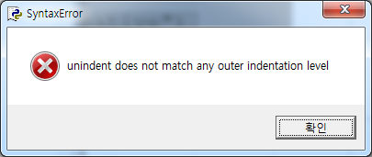
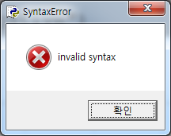
들여쓰기가 달라질 때
a = 5
if(a>0):
print("positive")
else:
print(“0 or negative")
if 와 else가 서로 짝을 이루지 않는다.
a = 5
if(a>0):
print("positive")
else:
print(“0 or negative")
if 내에 else가 if 없이 사용되었다.

Slide 35
year = 3
if year == 4:
print("Senior")
elif year == 3:
print("Junior")
else:
print("etc")
Junior
>>>
start
year==4?
yes
print Senior
no
year==3?
yes
print Junior
end
no
print etc

Slide 36
[연습문제]
입력으로 season(summer, winter의 값을 가진다)과 temperature를 받는다.
먼저 season을 구분하고, summer일 때 termperature가 30도 이상이면, hot이라고 출력하고, 20도부터 29도이하일 때는 warm이라고 출력하다. 19도 이하이면 cool이라고 출력한다.
winter일 때는 temperature가 10도 이상이면 warm이라고 출력하고, 9도 이하이면 cold라고 출력한다.

Slide 37
[연습문제]
입력으로 정수를 받아 0이면 zero라고 출력하고,
양수이면 positive, 음수이면 negative라고 출력한다.

Slide 38
다양한 조건식을 만들 수 있다.
year = 3
course = "ce"
if year == 4 and course=="ce":
print("computer Senior")
elif year ==3 or course=="ce":
print("Junior or computer")
else:
print("etc")
Junior or computer
>>>
A or B
A and B
not A
A | B | A and B | A or B
F | F | F | F
F | T | F | T
T | F | F | T
T | T | T | T
A | not A
F | T
T | F
T: True
F: False

Slide 39
중첩된 조건문
kind = "bus"
size = 2000
if kind == "bus":
if size > 3000:
tax = 100
else:
tax = 50
else:
if size > 3000:
tax = 200
else:
tax = 150
print("Tax = ", tax)
Tax = 50
>>>

Slide 40
연산자 우선순위
우선순위(and) > 우선순위(or)
if a>0 or b<10 and c==5 or d>7:
A.
if (a>0 or b<10) and (c==5 or d>7):
B.
if a>0 or (b<10 and c==5) or d>7 :

Slide 41
[연습문제]
자연수 한 개를 입력 받아, 만일 짝수이면 “짝수”라고 출력하고, 만일 홀수이면 “홀수“ 라고 출력한다.
자연수 한 개를 입력 받아, 만일 5의 배수이고, 4의 배수이면 “20의 배수”라고 출력한다. 5의 배수만 되면, “5의 배수“, 4의 배수만 되면, “4의 배수＂라고 출력한다.

Slide 42
4. 반복
for
while
sum=0
for d in range(10):
sum = sum + d
print(“합=“,sum)
sum=0
d=0
while d <10:
sum = sum + d
d = d+1
print(“합=“,sum)
d=0,1,2,3,…,9
sum = sum + d의 들여쓰기는 필수
d=0,1,2,3,…,9
sum = sum + d, d=d+1의 들여쓰기는 필수
합= 45
>>>
for d in range(k)는 d가 0부터 k-1까지 변한다

Slide 43
들여쓰기(indentation)의 효과
sum=0
for d in range(10):
sum = sum + d
print(“합=“,sum)
sum=0
d=0
while d <10:
sum = sum + d
d = d+1
print(“합=“,sum)
들여쓰기에 의해 매번 print
합= 0
합= 1
합= 3
합= 6
합= 10
합= 15
합= 21
합= 28
합= 36
합= 45
>>>
들여쓰기에 의해 매번 print

Slide 44
for
초기값
for d in range(10):
for d in range(0,10):
d=0,1,2,3,…,9
for d in range(2,10):
d=2,3,…,9

Slide 45
1부터 10까지 더하기
sum=0
for d in range(1,11):
sum = sum + d
print(“합=“,sum)
합= 55
>>>
range(1,11)은 d=1,2,3,…,10까지 변화시킨다
1부터 10까지의 홀수만 더하기
1
3
5
7
9
합= 25
>>>
sum=0
for d in range(1,11,2):
sum = sum + d
print(d)
print(“합=“,sum)
range(1,11,2)은 d=1,3,…,9까지 변화시킨다
증가분이 2라는 뜻

Slide 46
for d in range(a,b,c):
d는 a의 값에서 시작
c>0 일 때 d는 b-1의 값까지 변화한다. c<0 일 때 d는 b+1의 값까지 변화한다.
증분은 c이다.
a, b, c는 정수이어야 한다.
증분은 음수가 될 수 있다.
sum=0
for d in range(10,1,-2):
sum = sum + d
print(d)
print("합=",sum)
10
8
6
4
2
합= 30
>>>
초기값 10, d>1인 경우에만 반복 수행

Slide 47
while
1부터 10까지 더하기
sum=0
d=1
while d <11:
sum = sum + d
d = d+1
print(“합=“,sum)
합= 55
>>>
while d<=10: 과 동일 효과
1부터 10까지의 홀수만 더하기
sum=0
d=1
while d <= 10:
print(d)
sum = sum + d
d = d+2
print("합=",sum)
1
3
5
7
9
합= 25
>>>
d = d+2는 증가분이 2라는 뜻

Slide 48
다양한 실수를 이용한 반복 제어 가능
실수를 2진수로 저장함에 따라 발생하는 오차
1.5부터 3.4까지 0.1씩 증가하는 실수의 합
1.5
1.6
1.7000000000000002
1.8000000000000003
1.9000000000000004
2.0000000000000004
…
…
…
3.0000000000000013
3.1000000000000014
3.2000000000000015
3.3000000000000016
3.4000000000000017
합= 49.000000000000014
>>>
sum=0
d=1.5
while d < 3.5:
print(d)
sum = sum + d
d = d+0.1
print("합=",sum)

Slide 49
d의 값을 단순히 증가, 감소가 아닌 것이어도 된다. – 다른 연산에 의한 변경 가능
100을 2로 계속 나눌 때의 값 출력
d>1 일 때만 반복
50.0
25.0
12.5
6.25
3.125
1.5625
0.78125
>>>
d=100
while d>1:
print(d/2)
d=d/2

Slide 50
1,000보다 작은 2의 지수승 값중 가장 큰 수
2
4
8
16
32
64
128
256
512
>>>
n=2
while n <1000:
print(n)
n = n*2
종료 조건을 알지만, 정확한 수를 알기 어려울 때 사용
인 최대 n?
k=1
sum =0
while sum+k <=1000:
sum = sum +k
k = k+1
print("n의 값 = ", k-1)
n의 값 = 44
>>>

Slide 51
[연습문제]
1부터 100까지의 자연수에서 5의 배수들의 합을 계산한다.
100부터 200까지의 자연수 중에서 홀수의 합을 계산한다.
나머지 연산 %
>>> 20%2
0
>>> 21%2
1
>>> 54%5
4
20을 2로 나누었을 때 나머지는 0이다.
21을 2로 나누었을 때 나머지는 1이다.
54를 5로 나누었을 때 나머지는 4이다.

Slide 52
5
10
15
20
25
30
..
..
85
90
95
100
합 = 1050
>>>
sum=0
d=1
while d<=100:
if d%5==0:
sum += d
print(d)
d +=1
print(sum)
sum+=d 와 sum = sum+d 은 동일

Slide 53
5. 리스트
a[0]
a[1]
a[2]
a[3]
a[4]
a[5]
여러 개의 데이터들을 저장하는 자료형
하나의 이름을 사용
이름과 위치를 나타내는 첨자(인덱스)를 결합하여 변수 표현
외형은 배열(array)의 형식이지만, 내부적으로는 연결리스트로 구현되어 있다.
다른 프로그램의 배열과 연결리스트의 기능을 복합적으로 가짐

Slide 54
a[0]
a[1]
a[2]
a[3]
a[4]
a[5]
a=[5,1, 3, 2, 4, 0]
5 | 1 | 3 | 2 | 4 | 0
a=[5,1, 3, 2, 4, 0]
print (a)
print(a[0], a[2])
[5, 1, 3, 2, 4, 0]
5 3
>>>
a[0]
a[1]
a[2]
a[3]
a=[‘on’, ‘before’, ‘from’, ‘to’]
on | before | from | to
a[0]
a[1]
a[2]
a[3]
a=[‘on’, 56, ‘after’, 123]
on | 56 | after | 123

Slide 55
a[0]
a[1]
a[2]
a[3]
a[4]
a[5]
0 | 0 | 0 | 0 | 0 | 0
a=[0] *6 : 6개의 방을 0으로 설정
a=[0,0,0,0,0,0] 과 동일
a=[0]*6
print(a)
[0, 0, 0, 0, 0, 0]
>>>
a=[0,0,0,0,0,0]
print(a)
[0, 0, 0, 0, 0, 0]
>>>

Slide 56
연산을 간단히 표시
하나의 변수명에 첨자만 달리하면서 데이터를 접근할 수 있다.
1년의 전체 날 수
a=[31,28,31,30,31,30,31,31,30,31,30,31]
days=0
for i in range(0,12):
days+=a[i]
print(days)
365
>>>
days += a[i]
days = days+a[i]
+=, -= , *=, /= 도 동일한 방식

Slide 57
days += 2
days = days + 2
days -= 2
days = days - 2
days *= 2
days = days * 2
days /= 2
days = days / 2

Slide 58
리스트의 구성요소를 직접 반복문 for에 불러올 수 있다.
season=['spring', 'summer', 'fall', 'winter']
for s in season:
print(s)
spring
summer
fall
winter
>>>
season=['spring','summer', 'fall', 'winter']
for k in range(0,4):
print(season[k])

Slide 59
리스트에서 지원하는 함수를 이용하여 다양한 기능을 쉽게 구현할 수 있다.
사용형식 - 리스트명.함수명(파라미터) 또는 함수명(리스트명)
a[0]
a[1]
a[2]
a[3]
a[4]
a[5]
a=[5,1, 3, 2, 4, 0]
5 | 1 | 3 | 2 | 4 | 0
>>> a=[5, 1, 3, 2, 4, 0]
>>> a[1]=100
>>> a
[5, 100, 3, 2, 4, 0]
>>> a.sort()
>>> a
[0, 2, 3, 4, 5, 100]
>>> a.append(9)
>>> a
[0, 2, 3, 4, 5, 100, 9]
>>> a.remove(9)
>>> a
[0, 2, 3, 4, 5, 100]
>>>
a[1]을 변경
정렬
추가
삭제

Slide 60
a[0]
a[1]
a[2]
a[3]
a[4]
a[5]
a=[5,1, 3, 2, 4, 0]
5 | 1 | 3 | 2 | 4 | 0
>>> a=[5,1,3,2,4,0]
>>> a.count(2)
1
>>> a.reverse()
>>> a
[0, 4, 2, 3, 1, 5]
>>> a.pop()
5
>>> a
[0, 4, 2, 3, 1]
>>> a.pop(1)
4
>>> a
[0, 2, 3, 1]
2의 개수
역으로 나열
제일 우측 값
인덱스1에 있는 데이터 제거

Slide 61
자료구조에 연결하여 함수를 사용하는 것을 객체지향(object-oriented)이라고 한다.
정의된 기능들은 해당 자료구조에서만 사용

Slide 62
다양한 데이터형에 사용할 수 있는 함수
a[0]
a[1]
a[2]
a[3]
a[4]
a[5]
a=[5,1, 3, 2, 4, 0]
5 | 1 | 3 | 2 | 4 | 0
>>> a=[5,1,3,2,4,0]
>>> len(a)
6
>>> max(a)
5
>>> min(a)
0
리스트 내의 데이터 개수
최대
최소
함수명(변수명)

Slide 63
리스트의 함수를 이용한 프로그램 예
리스트의 가운데 값 출력하기
a=[4,1,3,9,10]
a.sort()
n=len(a)
n=int(n/2)
print(a.pop(n))
4
>>>
정렬
리스트의 크기
리스트의 가운데 위치
리스트의 가운데 값 출력
int(n/2): n/2의 값을 정수값으로 만든다.

Slide 64
행렬의 표현
A=
1 | 2 | 3
4 | 5 | 6
>>> A= [[1,2,3], [4,5,6]]
>>> A
[[1, 2, 3], [4, 5, 6]]
>>> A[0]
[1, 2, 3]
>>> A[1]
[4, 5, 6]
>>> len(A)
2
>>> len(A[0])
3
>>> for r in A:
print(r)
[1, 2, 3]
[4, 5, 6]
>>>
첫 행
둘째 행
행의 개수
열의 개수
A를 출력

Slide 65
A
1 | 2 | 3
4 | 5 | 6
B
1 | 2
3 | 4
5 | 6
A=[[1,2,3],[4,5,6]]
B=[[1,2],[3,4],[5,6]]
mul = [[0,0],[0,0]]
for i in range(len(A)):
for j in range(len(B[0])):
for k in range(len(B)):
mul[i][j]+=A[i][k]*B[k][j]
for m in mul:
print(m)
[22, 28]
[49, 64]
>>>
A의 행의 개수
B의 열의 개수
B의 행의 개수

Slide 66
6. 함수(function)
반복적으로 나타나는 기능을 독립적으로 구현
프로그램이 단순화 되고 가독성 증가
def add(a):
a= a+1
return a
a=3
print(add(a))
a=5
print(add(a))
함수정의
4
6
>>>
함수사용
함수사용
함수사용 이전에 함수가 정의되어야 한다.

Slide 67
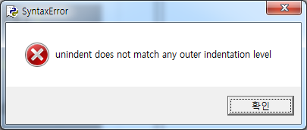
함수 내부의 들여쓰기가 일치하여야 한다.
def add(a):
a = a+1
return a
a=3
print(add(a))
a=5
print(add(a))
def add(a):
a = a+1
return a
a=3
print(add(a))
a=5
print(add(a))
O
X

Slide 68
함수 내부에도 명령문에 따른 적절한 들여쓰기를 사용하여야 한다.
def add(a):
if a>1:
a = a+1
return a
a=3
print(add(a))
a=5
print(add(a))
O

Slide 69
주 프로그램의 변수명과 함수내의 변수명
서로 다를 수 있다.
매개변수의 위치에 의한 매핑
def add(k):
k= k+1
return k
a=3
print(add(a))
4
>>>

Slide 70
함수 내부에서 변수의 값이 바뀌더라도 외부의 변수값은 바뀌지 않는다.
def add(a):
a= a+1
print("내부",a)
return a
a=3
print(add(a))
print("외부",a)
내부 4
4
외부 3
>>>

Slide 71
함수 내부에 두 개 이상의 변수를 전달할 수 있다.
def sum_of_squares(x,y):
c = x*x+y*y
return c
a=3
b=4
print(sum_of_squares(a,b))
25
>>>

Slide 72
함수 내부에 네 개의 변수를 전달한 예
def average(a,b,c,d):
return (a+b+c+d)/4
w=3
x=5
y=7
z=10
print(average(w,x,y,z))
6.25
>>>

Slide 73
함수의 결과로 외부에 두 개 이상의 값을 전달할 수 있다.
def comp(x, y):
sum = x+y
mul = x*y
return sum, mul
a=3
b=4
c, d = comp(a, b)
print('Sum is', c)
print('Multiplication is ', d)
Sum is 7
Multiplication is 12
>>>

Slide 74
함수는 또 다른 함수를 호출할 수 있다.
주프로그램 → numInput → numComp
def numComp(a,b,c):
a=int(a)
b=int(b)
c=int(c)
return a*a + b*b +c*c
def numInput ( ):
a, b, c = input("A = "), input("B = "),input("C = ")
print("제곱 합 = ", numComp(a,b,c))
numInput()
A = 4
B = 5
C = 6
제곱 합 = 77
>>>
주프로그램
numInput
numComp
호출
호출

Slide 75
피보나치 수열
fib(n)을 정의하는데, fib(n-1)과 fib(n-2)를 사용한다
Fibonacci numbers
fib(0)=0, fib(1)=1, fib(2)= fib(1)+fib(0)=1
fib(3)=fib(2)+fib(1)=1+1=2
0, 1, 1, 2, 3, 5, 8, 13, 21, 34, 55, 89, ……
fib(n) = fib(n-1) + fib(n-2), n ≥2

Slide 76
재귀(recursion) 가능
함수가 자신을 호출하는 것
피보나치 수열 생성 함수를 구현
def fib(n):
if n==0:
return 0
elif n==1:
return 1
else:
return fib(n-1) + fib(n-2)
n=6
print(fib(n))
8
>>>
fib(n) = fib(n-1)+fib(n-2)
n | 0 | 1 | 2 | 3 | 4 | 5 | 6 | 7
fib(n) | 0 | 1 | 1 | 2 | 3 | 5 | 8 | 13

Slide 77
n!을 재귀를 이용하여 구현
def fact(n):
if n==1:
return 1
else:
return n * fact(n-1)
n=4
print(fact(n))
24
>>>
fact(n) = n Χ fact(n-1)
n!=nΧ(n-1) Χ(n-2) Χ … Χ 2 Χ 1
(n-1)!

Slide 78
함수 내부에 리스트를 전달하여 사용할 수 있다.
def days(a):
d =0
for i in range(0,12):
if i%2 == 0:
d +=a[i]
return d
a=[31,28,31,30,31,30,31,31,30,31,30,31]
print(days(a))
184
>>>
홀수 달의 날수의 총합

Slide 79
7. 출력형식
형식이 있는 output: 1개 이상의 값 또는 변수를 정해진 형식으로 출력
두 개 이상의 변수 또는 값이
있을 경우 괄호 필요
영역구분
A is 1.2, B is 345
>>>
print('A is %3.1f, B is %3d' % (1.2, 345) )
format 문자열
출력할 변수 또는 값
a=1.2
b=345
print('A is %3.1f, B is %3d' % (a, b) )
A is 1.2, B is 345
>>>
%3.1f
# | . | #
%3d
# | # | #
%7.3f
# | # | # | . | # | # | #
정수길이
총길이
소숫점우측길이

Slide 80
총 10자리
>>> a=123.4567
>>> print("%10.3e“ % a)
1.235e+02
>>> print('%10.4e‘ % a)
1.2346e+02
>>> print('%13.4E‘ % a)
1.2346E+02
>>> print('%10.1f' % a)
123.5
>>> print('%11.5f' % a)
123.45670
>>>
%10.3e
 | 1 | . | 2 | 3 | 5 | e | + | 0 | 2
소수점 아래 3자리
%10.4e
1 | . | 2 | 3 | 4 | 6 | e | + | 0 | 2
%10.4E
대문자 E
1.235e+02는 1.235Ⅹ10²을 표시한 것
1.235Ⅹ10²은 1.234567Ⅹ10² 가 반올림된 것

Slide 81
sum=0
d=1.5
while d < 3.5:
print(d)
sum = sum + d
d = d+0.1
print("합=",sum)
1.5
1.6
1.7000000000000002
1.8000000000000003
…
…
…
3.3000000000000016
3.4000000000000017
합= 49.000000000000014
>>>
출력 형식을 정의한 후
1.50
1.60
1.70
1.80
…
…
3.30
3.40
합= 49.00
>>>
sum=0
d=1.5
while d < 3.5:
print("%6.2f" % d)
sum = sum + d
d = d+0.1
print("합= %6.2f" % sum)

Slide 82
interest = 200*0.1
print('이자율 0.1 이자 %4.1f 원' % interest)
interest = 200*0.2
print('이자율 0.2 이자 %4.1f 원' % interest)
반복
이자율 0.1 이자 20.0 원
이자율 0.2 이자 40.0 원
>>>
반복
동일한 기능을 수행하는 부분을 함수로 만든다.

Slide 83
def f1(interestRate):
interest = 200*interestRate
print('이자율 %4.2f 이자 %4.1f 원' % (interestRate,interest))
f1(0.1)
f1(0.2)
매개변수 1개
def f2(money,interestRate):
interest = money*interestRate
print('이자율 %4.2f 이자 %4.1f 원' % (interestRate,interest))
f2(200,0.1)
f2(200,0.2)
매개변수 2개
이자율 0.10 이자 20.0 원
이자율 0.20 이자 40.0 원
>>>

Slide 84
총금액 출력
def f3(money,interestRate):
interest = money*interestRate
print('총금액 %5d 이자율 %4.2f 이자 %5.1f 원' %(money, interestRate, interest))
f3(1200,0.1)
f3(3000,0.2)
총금액 1200 이자율 0.10 이자 120.0 원
총금액 3000 이자율 0.20 이자 600.0 원
>>>

Slide 85
Program 수행 시간 확인
import time
N=50000000
d=[]
a=range(N)
startTime= time.time()
for i in a:
d.append(2*i)
endTime = time.time()
print(endTime -startTime)

Slide 86
[연습문제]
한 학생의 성적은 5 과목의 성적으로 구성되어 있다. 5 과목의 성적이 리스트에 저장되어 있을 때, 성적을 받아서 평균과 최고점수를 알려 주는 함수를 작성하시오.
데이터를 입력 받아 필요한 계산을 수행하는 프로그램을 작성하라. inputData( )와 dataProcess( ) 함수가 필요하다.
(1) 주함수는 listA = inputData( )를 호출한다.
양의 값을 갖는 데이터를 입력 받아 리스트에 저장한다.
마지막 데이터가 0인 경우 리스트입력 종료.
리스트를 주함수에 전달한다.
(2) 주함수는 dataProcess(listA)를 호출한다.
데이터의 개수가 2개인 경우 사각형의 면적, 둘레의 길이를 출력하고,
3개인 경우는 직육면체의 부피를 계산하여 출력한다.

